Slide 2
Firma Tanıtımı
Teknoloji Kullanıcısı
EKOTEN
Ekoten Tekstil, Türkiye’nin ve Avrupa'nın en büyük örgü kumaş üreticisi ve Türkiye’nin en büyük örgü kumaş ihracatı yapan firmalarında biridir. İlk başladığı günden itibaren müşteri odaklı, hızlı ve kaliteli servis ilkesini bozmadan gelişen teknolojiye uyum sağlayarak, doğa ve çevre duyarlılığı içinde üretimi devam ettirmektedir. Ekoten Tekstil takip edilebilen merkezi boya ve kimyasal dağıtım otomasyonu ile desteklenmiş 28 jet boya makinası ve 2 pad batch boya makinası ile aylık 3.000.000 metre kumaş kapasiteye sahiptir, 200 üzerinde örme makinesi mevcuttur. Sektördeki yerinin sürekliliğini sağlamak amacıyla yenileşerek gelişen dünyanın tüm trend ve teknolojik gelişmelerini yakından takip eden bu süreçte bunlara uyum sağlayarak gereken üretim ve yönetim esnekliğine sahip Ekoten, yenileşmeyi şirket hedefleri arasına almış inovatif bir firmadır. Son teknoloji kullanılarak baştan sona tüm üretim hattı akıllı yürütme sistemleri ile izlenmektedir.
Teknoloji Tedarikçisi
B2Metric
B2Metric AI/ML modelleme hizmet ve danışmanlık şirketi olarak yaklaşık 4 yıl önce kurulmuştır. AutoML ile kodsuz makine öğrenmesi modelleme ürün geliştirmeye başladık ve 6 ayda B2Metric ML Studio platformunu yayına aldık. 9 endüstri ve 60'tan fazla işletme ve orta düzey piyasa şirketlerinin ML modelleme otomasyonu ile çalışmaktayız. Şimdi 25 B2Metricer ile geliştirmeye devam ettiğimiz B2Metric AI tabanlı dijital optimizasyon çözümleri; ile Londra, Türkiye, Fransa, Yunanistan ve Almanya'da kullanılmaktadır. B2Metric şirketlerin karmaşık problemlerini yapay zeka ve makine öğrenmesi tabanlı çözebilmelerini sağlayan bulut ve on premise tabanlı yazılım çözümü sağlar. B2Metric özellikle Finans, Sigortacılık ve Telekom sektörlerindeki firmaların, yapay zeka teknolojileri ile veri toplama, veri temizleme, veri işleme gibi analitik süreçlerini büyük ham satış, müşteri ve resim verilerini anlamlandırır; optimize eder ve gelecek tahminlemelerini yaparak şirket karlılıklarını arttırmalarını sağlar.

Slide 3
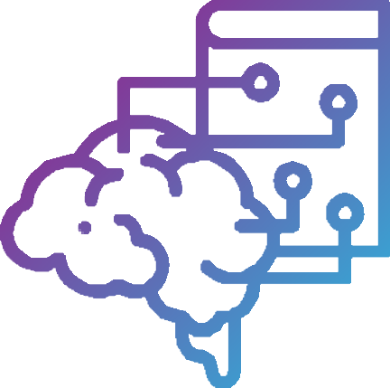
ÇAĞRI
Makine Öğrenmesi Duyarlı Veri Ambarı Geliştirilmesi
Ekoten Tekstil
Çoğu SQL tabanlı, bir çok farklı platformdan sağlanan verilerin, makine öğrenmesi algoritmalarına uygun hale getirilen data pipeline oluşturulması. Python kütüphaneleri kullanılarak analiz edilebilmesini, veri üzerinde gezinmeyi, verinin linklenmesi ve izini sağlayacak bir platform geliştirilmesi.
Proje veri tabanı oluşturma ve makine öğrenmesi algoritmalarını içermemekle, bu 2 süreç arasında üst veri hazırlama havuzunu geliştirme konu başlığını içermektedir.

Slide 4
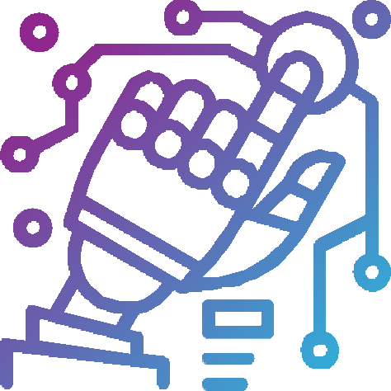
Beklenti
Tedarikçi Özellikleri
Makine öğrenmesi algoritmalarını üretim iş sistemlerinde uygulamış, konusunda uzman bir ekip olması.
Özellikle python ve django konusunda bilgi sahibi olması.
Makine öğrenmesi algoritmalarını üretim iş sistemelerinde uygulamış, konusunda uzman bir ekip olması.
Özellikle python ve django konusunda bilgi sahibi olması.
İletişimi kuvvetli ve problem tespitinde başarılı

Slide 5
Çözüm Dosyası
Çözümün Konusu ve Hedefleri
Dijital Dönüşüm Teknoloji Alanı
Çözümün konusu, rdbms sistemindeki canlı verilerden anlık olarak veriler olap sistemine aktarılması ve olap üzerinde etl ve batch query ile kullanıcının anlık verilerle analitik çözümler üretmesinin yolunu açmaktır. Yeni dijital dönüşüm projelerinin oluşturulmasına altyapi sağlayacaktır. Geliştirilen çözüm IOT cihazlarından elde edilen milyonlarca dijital veri ile analitik aksiyonlar alınmasını sağlayacaktır.
Hedefler:
OLAP sisteminin kurulmasi ve Realtime Streaming olmasi ML Tasklarin olusturulmasi
Tüm sistemin testlerinin yapilarak teslim edilmesi
Büyük Veri & Analizleri
Yapay Zeka & Akıllı Sistemler
Ön Görülen Gerçekleşme Süresi
1-6 ay

Slide 6
Projenin Anahtar Performans Göstergeleri (KPI)
DWH sisteminin tasarlanmasi ve metadata yapısının belirlenmesi
Sistemin devreye alınması
DWH metadata ve verilerinin test edilmesi
DWH ML Task gorevinde kullanılmasi
ML task sonuclarının değerlendirilmesi

Slide 7
TEŞEKKÜRLER tusiadsd2.org
@TÜSİAD SD2
@TUSIADSD2
@TUSIADSD2
@TUSIADSD2

